Slide 1
Тема: А. Беляев Литературный хронограф
10 класс

Slide 2

.
Сегодня на уроке вы будете:
- использовать различные стратегии чтения, включая просмотровое чтение, сканирование и детальное чтение;
- создавать тексты смешанных типов, тексты научного (научно-популярного подстиля) стиля (статья, тезисы);
- использовать отглагольные существительные, прилагательные в краткой форме
;
<number>

Slide 3
Тематический словарь урока
Литературный хронограф-систематизация литературных сведений
Хронология(от греч. χρόνος — время; λόγος — учение)- перечень каких-либо событий в их временной последовательности
Структурно-смысловая хронологическая таблица- систематизация различных сведений
<number>

Slide 4
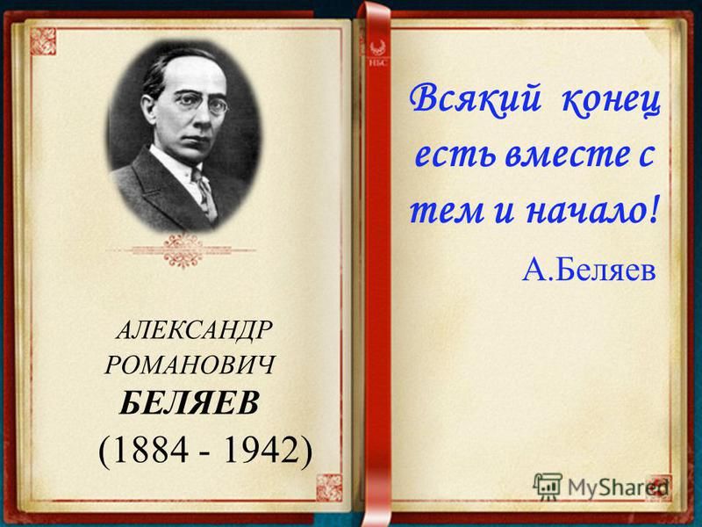
<number>

Slide 5
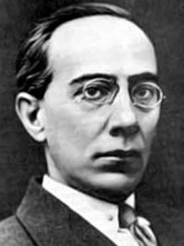
Биография автора
Александр Романович Беляев (1884-1942) - советский писатель-фантаст, один из основоположников советской научно-фантастической литературы.
Его книги посвящены проблемам науки и техники будущего. Среди известных работ: "Голова профессора Доуэля", "Человек-амфибия", "Ариэль", "Звезда КЭЦ" и многие другие (всего более 70 научно-фантастических произведений, в том числе 13 романов). В своих произведениях фантаст предсказал такие научные открытия, как создание искусственных органов, появление систем изучения земной коры и возникновение орбитальных космических станций.
<number>

Slide 6
Литературный хронограф. Жизнь и творчество А.Р.Беляева
Родился 16 марта 1884 г. в Смоленске в семье священника . Поступил в юридический лицей в Ярославле и одновременно учился в Московской консерватории по классу скрипки, занимался журналистикой. По возвращении в Смоленск работал присяжным поверенным, был музыкальным критиком и театральным рецензентом в газете «Смоленский вестник» (через несколько лет стал её главным редактором).
В 1913 г. Беляев отправился в поездку по Европе. Это путешествие дало массу впечатлений, которые позже отразились в книгах: он летал на гидроплане, забирался в горы, спускался в кратеры потухших вулканов, исследовал жизнь городской бедноты. Два года спустя случилось несчастье: тяжёлая болезнь — костный туберкулёз позвоночника — на долгое время приковала Беляева к постели. С 1923 г. Беляев жил в Москве. Его литературная деятельность началась в 1925 г., когда журнал «Всемирный следопыт» опубликовал роман «Голова профессора Доуэля»
Мотивы добра, справедливости, гуманизма, ответственности учёного пронизывают произведения Беляева («Человек-амфибия», 1928 г.; «Продавец воздуха», «Властелин мира», оба 1929 г.; «Ариэль», «Человек, нашедший своё лицо», оба 1941 г., и др.). В 30-х гг., когда к мысли о покорении космического пространства многие относились скептически, Беляев на страницах своих романов уже летал на Луну, совершал межпланетные путешествия, запускал в космос ракеты и научные станции. К. Э. Циолковский, с которым Беляев начал переписываться, горячо поддерживал писателя и с увлечением читал его космические произведения («Прыжок в ничто», 1933 г.; «Воздушный корабль», 1934—1935 гг.). Беляев использовал разные жанры — от волшебной сказки до романа-памфлета. Он признан одним из основоположников современной российской научной фантастики.
Умер 6 января 1942 г. в городе Пушкине под Ленинградом.
<number>

Slide 7
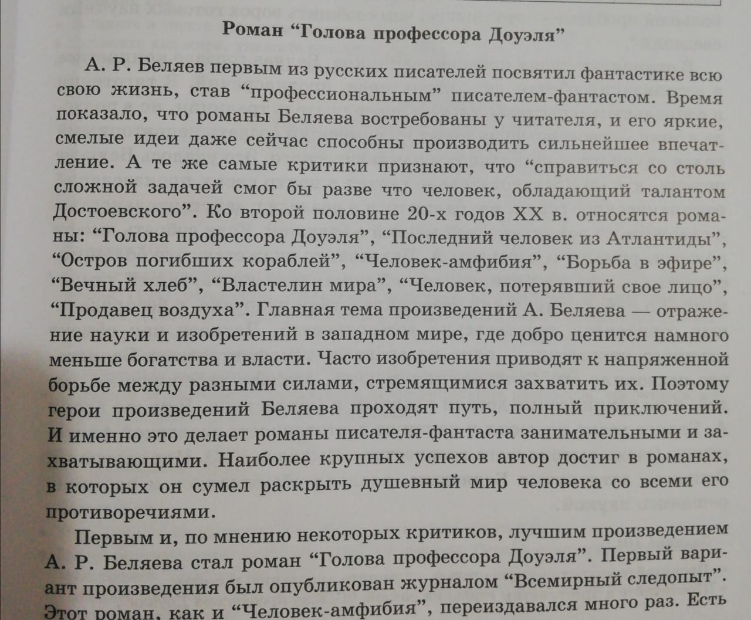
Аналитическая статья. « Роман «Голова профессора Доуэля»
<number>

Slide 8
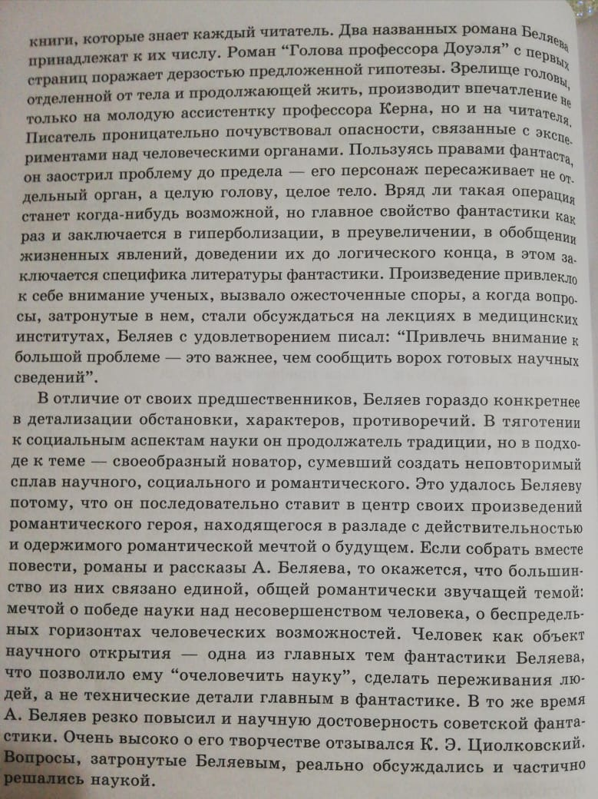
Аналитическая статья. « Роман «Голова профессора Доуэля»
<number>

Slide 9
Задание 1. Структурно-смысловая хронологическая таблица
На основе прочитанного литературного хронографа, составьте структурно-смысловую хронологическую таблицу.
ХРОНОЛОГИЯ | СОБЫТИЯ
1884 Г. | РОДИЛСЯ В Г.СМОЛЕНСКЕ
<number>

Slide 10
Задание 1. Выполнение
На основе прочитанного литературного хронографа, составьте структурно-смысловую хронологическую таблицу.
ХРОНОЛОГИЯ | СОБЫТИЯ
1884 Г. | РОДИЛСЯ В Г.СМОЛЕНСКЕ
1906 г. 1923 г 1925 г | Окончил лицей Переехал в Москву Начало литературной деятельности
<number>

Slide 11
Задание 2. Творчество А.Беляева
Найдите в тексте аналитической статьи основные проблемы произведений А.Р.Беляева
произведение | Поднимает проблему
<number>

Slide 12
Задание 3.
Консультация: Краткие прилагательные
Образуются от полных форм прилагательных
Отвечают на вопросы: каков? какова? каково? каковы?
Изменяются: по родам и числам.
Член предложения: В предложении всегда сказуемые
Краткими могут быть только качественные прилагательные!
В конце кратких прилагательных после шипящих Ь не ставится (воздух свеж)
Найдите в тексте прилагательные, запишите их в н.ф.(муж.род, ед.число), образуйте их краткие формы
<number>

Slide 13
Задание 3.
Найдите в тексте прилагательные, запишите их в н.ф.(муж.род, ед.число), образуйте их краткие формы
Например:
Смелые –смелый - смел,
Напряженный – напряжен,
Занимательный – занимателен,
Конкретный – конкретен.
<number>

Slide 14
Задание 4.
Напишите своё мнение о современности творчества А.Беляева.
Используйте ПОПС-формулу.
В тексте используйте отглагольные существительные и краткие прилагательные.
Образец:
Позиция – "Я считаю, что творчество
Обоснование – «Потому что, во – первых, «Так как,..», «Во – первых.. во – вторых..»…(используем вводные слова для доказательства своих аргументов)
Пример – Это видно на примере его повести
«Автор обращает наше внимание на то, что...»,«Автор убеждён в том, что...»
Следствие – «Таким образом, можно сделать вывод.., ….»,«Подводя общую черту, хотелось бы отметить, что...»
<number>

Slide 15
Задание 4.Примерный образец
Позиция – "Я считаю, что творчество Беляева всегда будет современным, пока существуют человечество и наука.
Обоснование – «Потому что, во – первых, его произведения всем понятны и интересны....Во-вторых, проблематика его произведений всегда актуальна…», «Так как,..», «Во – первых.. во – вторых..»…(используем вводные слова для доказательства своих аргументов)
Пример – Это видно на примере его повести «Голова профессора Доуэля, рассказывающая о безграничных возможностях человека.»
«Автор обращает наше внимание на то, что изобретения приводят к напряженной борьбе между разными силами.», «Автор убеждён в том, что нужно привлекать внимание к большим проблемам.»
Следствие – «Таким образом, можно сделать вывод.., что автору удалось «очеловечить науку», сделать переживания людей, а не технические детали главным в фантастике….»,«Подводя общую черту, хотелось бы отметить, что...»
<number>

Slide 16
Рефлексия
У меня получилось...
Я понял...
Хотел бы....
Например:
У меня получилось... Познакомиться с биографией А.Р.Беляева
Я понял...роль А.Р.Беляева в русской литературе
Хотел бы.... Посмотреть кинофильмы по его произведениям
˄
<number>

Slide 17
Учебное задание
Прочитайте в хрестоматии главы из романа “Голова профессора Доуэля”.
˄
<number>

Slide 18
















Баршаға қолжетімді, сапалы білім!
Үш тілді
Цифрлы Қазақстан
Нәтижелі
Қол
жетімді
Дербес оқыту
Тиімді
Білімді бағалау
Заманауи технология
Качественное образование,
доступное всем!
<number>

